Slide 1
SmartEnergyMeet

Slide 2
АКТУАЛЬНОСТЬ ПРОЕКТА
SmartEnergyMeet — это решение для проведения корпоративных мероприятий, объединяющее энергосберегающие технологии с комфортом и безопасностью для пользователей в любых условиях — от офисных помещений до удаленных локаций без постоянного источника питания
SmartEnergyMeet предлагает решения для потребителей, стремящихся снизить затраты на электроэнергию и повысить энергоэффективность посредством автономных мобильных станций, использующих солнечную и водородную энергию, которые устраняют проблемы с энергоснабжением в удаленных и нестандартных локациях, а встроенные системы очистки воздуха и контроля температуры обеспечивают комфорт и экологичность в любых условиях

Slide 3
Smart EnergyMeet
Решение:
Мобильные станции с возобновляемыми источниками энергии
Платформа включает портативные энергоустановки, работающие на солнечной и водородной энергии, которые могут обеспечить автономное энергоснабжение даже в условиях отсутствия электрической сети
Умная система управления энергией
В основе решения — интеллектуальная система, которая автоматически распределяет и оптимизирует расход энергии для освещения, мультимедийных устройств, зарядки техники и других нужд участников

Slide 4
Smart EnergyMeet
Решение:
Мобильное приложение для мониторинга и управления
Приложение позволяет пользователям дистанционно управлять оборудованием, контролировать расход энергии и адаптировать условия встречи (освещение, температура, качество воздуха)
Технологии комфортной и безопасной среды
Встроенные фильтры воздуха и датчики температуры/влажности создают комфортные условия, независимо от окружающей среды. Система безопасности отслеживает качество воздуха и выбросы СО2, предупреждая участников о необходимости проветривания или смены места.

Slide 5
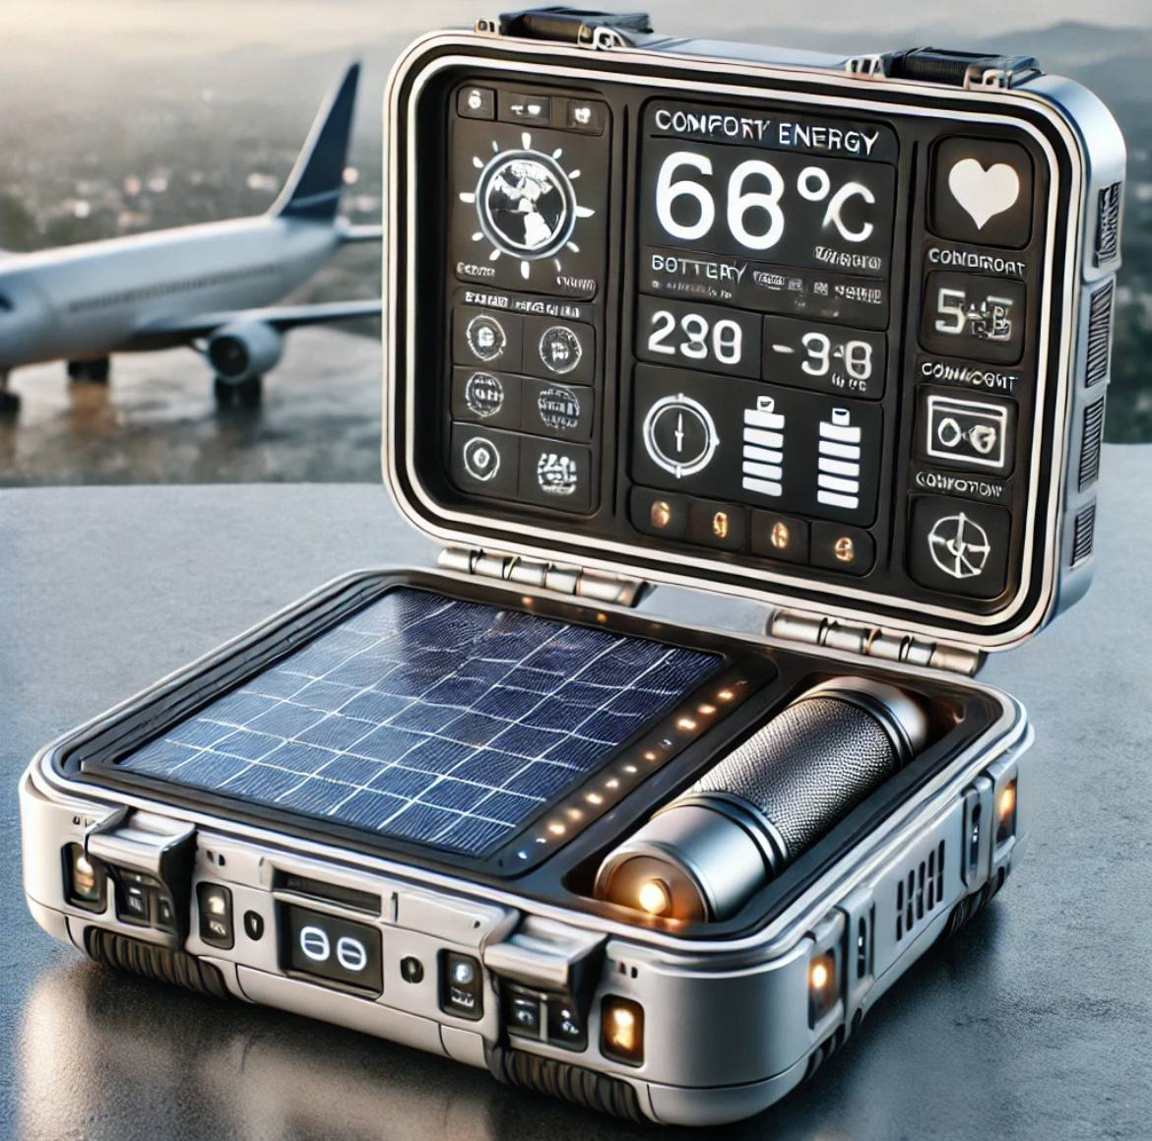
ВИЗУАЛИЗАЦИЯ ПРОЕКТА
НЕБОЛЬШОЙ КЕЙС С ВСТРОЕННЫМИ СОЛНЕЧНЫМИ ПАНЕЛЯМИ И ДИСПЛЕЕМ ДЛЯ ОТСЛЕЖИВАНИЯ ЗАРЯДА. НА НЕМ ПОКАЗАНЫ УРОВНИ БАТАРЕИ И НАСТРОЙКИ КОМФОРТА (ТЕМПЕРАТУРА, ВЛАЖНОСТЬ, КАЧЕСТВО ВОЗДУХА). ВНУТРИ ТАКЖЕ ХРАНИТСЯ СИСТЕМА ВОДОРОДНОГО ИСТОЧНИКА ДЛЯ ЭКСТРЕННЫХ ПОДЗАРЯДОК

Slide 6
ПРОРАБОТКА ИДЕИ ПРОЕКТА
Целевая аудитория
Юридические лица:
Категория бизнеса: предприятия малого и среднего бизнеса, крупные корпорации.
Отрасль: энергетика, строительство, жилищно-коммунальные услуги, промышленные и производственные компании.
Сектор рынка: B2B.
Физические лица:
Демографические данные: активные пользователи технологий, возраст 25–55 лет, преимущественно городское население.
Вкусы и интересы: интерес к экологически чистой энергии, автоматизации процессов в быту, интеллектуальным решениям для управления домом.
Уровень образования: среднее специальное и высшее.
Уровень потребления: средний и высокий.
Сектор рынка: B2C, частные домовладельцы и арендаторы жилых помещений.

Slide 7
ПРОРАБОТКА ИДЕИ ПРОЕКТА
Основные преимущества:
• Автономность и экологичность: Использование солнечной и водородной энергии позволяет экономить ресурсы и минимизировать углеродный след.
• Комфорт и безопасность: Поддержание комфортных условий для участников, даже в удалённых локациях.
• Удобство в использовании: Компактные портативные станции, которые легко транспортировать и устанавливать.
Потенциал проекта: SmartEnergyMeet может стать популярной технологией для корпоративного сектора, а также для тех, кто ищет экологически безопасные и инновационные решения для организации мероприятий и обучения.

Slide 8
РЫНОК. ОБЪЕМ РЫНКА И ДИНАМИКА
TAM
150 млрд долл.
Рынок энергоменеджмента и «умных» технологий имеет крупный масштаб
Глобальный рынок IoT (Интернет вещей) в энергетике оценивается именно в 150 млрд долл. в 2024 году
SAM
10-15 млрд долл.
Учитывая фокус на B2B и B2C, SAM может быть ограничен географически и демографически.
Так, в странах с высоким уровнем цифровизации (Европа, США, Россия), SAM может составить 10-15 млрд долл.
SOM
2,5 млн долл.
При реализации в первый год 500 установок и со средней стоимостью установки в ~5000 долл. доход составит 2,5 млн долларов.
С учетом роста до 2000 установок к пятому году, SOM составит ~10 млн долларов в первый год и ~20 млн долларов через 5 лет.

Slide 9
КОМПАНИИ-КОНКУРЕНТЫ
КОНКУРЕНТНЫЕ
ПРЕИМУЩЕСТВА
1.Schneider Electric - интеллектуальные решения для управления энергией в предприятиях и жилых домах.
2. Siemens - предлагает решения для управления энергией и «умных» городов.
3.Honeywell - системы автоматизации и энергоменеджмента.
4.ABB - решения для управления энергопотреблением, включая «умные» сети.
5.GE Renewable Energy - разработки в сфере возобновляемой энергии и управления потреблением.
1. ЭКОНОМИЯ ДО 30% ЭНЕРГОЗАТРАТ ЗА СЧЕТ ИНТЕЛЛЕКТУАЛЬНОЙ ОПТИМИЗАЦИИ.
2. ЭКОЛОГИЧНОСТЬ: ИСПОЛЬЗОВАНИЕ ВОЗОБНОВЛЯЕМЫХ ИСТОЧНИКОВ ЭНЕРГИИ.
3. МОБИЛЬНОСТЬ: ВОЗМОЖНОСТЬ УСТАНОВКИ В ЛЮБЫХ УСЛОВИЯХ.
4. ИНДИВИДУАЛИЗАЦИЯ: НАСТРОЙКА ПАРАМЕТРОВ ПОД КАЖДОГО КЛИЕНТА.
5. ПРОЗРАЧНОСТЬ: ИСПОЛЬЗОВАНИЕ БЛОКЧЕЙН-ТЕХНОЛОГИЙ ДЛЯ УЧЕТА И АНАЛИЗА ДАННЫХ.

Slide 10
БИЗНЕС-МОДЕЛЬ И ЮНИТ-ЭКОНОМИКА
Бизнес-модель
1. Создание ценности:
• Продукт: автономная энергосберегающая платформа.
• Услуги: мобильное приложение с аналитикой и рекомендациями по энергосбережению.
2. Источники дохода:
• Подписка: ежемесячный доступ к аналитическим функциям (1 000 руб. в месяц).
• Единоразовая установка: 100 000 руб. за оборудование и настройку.
3.Каналы продаж:
• Прямые продажи через сайт и мобильное приложение.
• Партнерства с муниципалитетами и энергетическими компаниями.
4.Клиенты:
• B2B: компании малого и среднего бизнеса.
• B2C: домовладельцы

Slide 11
БИЗНЕС-МОДЕЛЬ И ЮНИТ-ЭКОНОМИКА
Себестоимость одной платформы
Оборудование | 70 000 руб.
Разработка ПО | 20 000 руб.
Прочие расходы | 10 000 руб.
Итого | 100 000 руб.
Цена реализации
Установка | 150 000 руб.
Месячная подписка | 1 000 руб.
Планируемый объем продаж (в месяц) и рентабельность:
Установки: 5 единиц → доход 750 000 руб., моржа на установке 33%
Подписки: 50 пользователей → доход 50 000 руб.
Итого доход в месяц: 800 000 руб.

Slide 12
КАЛЕНДАРНЫЙ ГРАФИК
№ этапа | Название этапа календарного плана | Длительность этапа, мес | Стоимость, руб.
1 | Исследование и анализ рынка | 1 | 100 000
2 | Разработка технической концепции | 1 | 200 000
3 | Создание прототипа MVP | 2 | 1 500 000
4 | Тестирование прототипа | 2 | 200 000
5 | Маркетинговая кампания | 3 | 500 000
6 | Запуск пилотного проекта | 1 | 250 000
7 | Оценка результатов и оптимизация | 1 | 100 000
 | итого | 11 | 2 950 000

Slide 13
ТЕКУЩИЕ РЕЗУЛЬТАТЫ
1.Анализ целевой аудитории
Для анализа целевой аудитории было опрошено 120 респондентов, включая представителей малого и среднего бизнеса, а также частных пользователей
в возрасте 25–55 лет.
• 80% респондентов выразили заинтересованность в энергосберегающих технологиях.
• 65% отметили проблему нестабильного энергоснабжения в удаленных локациях.
• 52% заявили, что готовы инвестировать в технологии, сокращающие затраты на энергию.
2. Инвесторы
Мы ПРОАНАЛИЗИРОВАЛИ КОМПАНИИ И провели КОММУНИКАЦИЮ с представителями компаний "Мосэнерго" И "Роснано"
• "Мосэнерго" выразило готовность предоставить поддержку в виде пилотного тестирования решения в корпоративных офисах ПРИ РЕАЛИЗАЦИИ ПРОЕКТА В ЖИЗНЬ.
• "Роснано" ОКАЗЫВАЕТ грантовую поддержку для СТУДЕНЧЕСКИХ ПРОЕКТОВ В РАЗРЕЗЕ масштабирования производства.

Slide 14
ПЛАНЫ РАЗВИТИЯ ПРОДУКТА
1. ЗАВЕРШЕНИЕ ТЕСТИРОВАНИЯ И ВЫХОД НА РЫНОК - ДОРАБОТАТЬ ПРОДУКТ ПО РЕЗУЛЬТАТАМ ПИЛОТНЫХ ЗАПУСКОВ.
2. МАСШТАБИРОВАНИЕ ЧЕРЕЗ ПАРТНЕРСТВА - ЗАКЛЮЧЕНИЕ КОНТРАКТОВ С ЭНЕРГЕТИЧЕСКИМИ КОМПАНИЯМИ И МУНИЦИПАЛЬНЫМИ СТРУКТУРАМИ.
3. ПРИВЛЕЧЕНИЕ ПОДДЕРЖКИ - ПОЛУЧЕНИЕ ГРАНТОВ И СУБСИДИЙ НА ВНЕДРЕНИЕ ЭНЕРГОЭФФЕКТИВНЫХ ТЕХНОЛОГИЙ.
4. РАСШИРЕНИЕ ФУНКЦИОНАЛА - ДОБАВЛЕНИЕ НОВЫХ АНАЛИТИЧЕСКИХ ФУНКЦИЙ И ИНТЕГРАЦИЯ С ДРУГИМИ IOT-РЕШЕНИЯМИ ДЛЯ ПОВЫШЕНИЯ КОНКУРЕНТОСПОСОБНОСТИ

Slide 15
КОМАНДА СТАРТАПА
Участники команды:
Ильина Анастасия Андреевна
Павлова Милена Станиславовна
Суханов Арсений Германович
Контактные данные команды для инвесторов и заинтересованных лиц:
телефон: +7(953)812-42-44
почта: ilina.nastya200@gmail.com

